Slide 1

חיזוי השכר הצפוי לעובד בתאגיד פיתוח IBM - תוכנה גדול
גלית פליקשטיין
יובל לוי
12.6.21

Slide 2
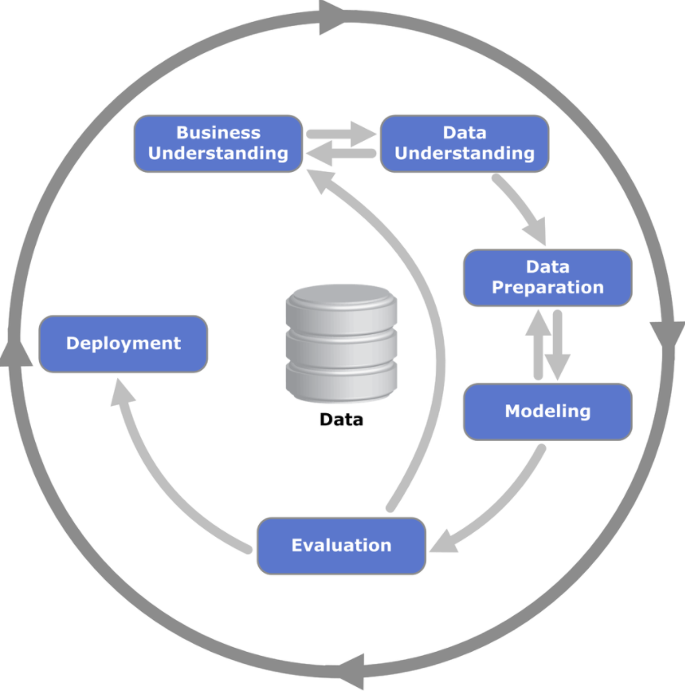
CRISP-DM

Slide 3
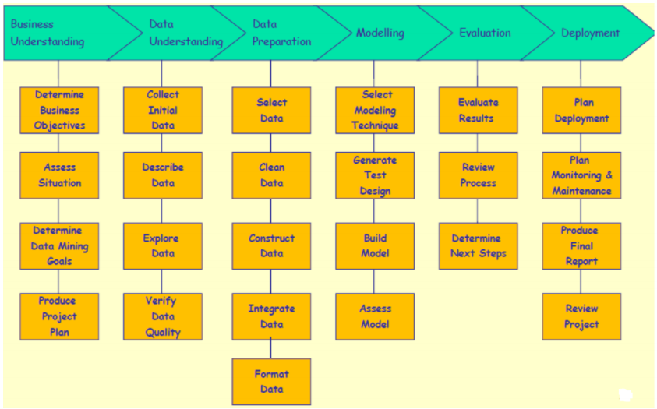
Crisp-dm PHASES AND TASKS

Slide 4

1.הבנת העולם העסקי

Slide 5

אג'נדה
לקראת היציאה לשוק העבודה לאחר התואר, בחרנו לבחון את הגורמים המשפיעים על גובה השכר באחד התאגידים הגדולים והוותיקים בעולם המחשוב במשק -IBM.
מכיוון שבבוא מתמודד להתראיין למשרה מסויימת במקום עבודה, תנאי ההעסקה ככלל, והשכר בפרט, הם גורמים המשפיעים על האם יחתמו הצדדים על החוזה או לא.

Slide 6
אג'נדה - המשך
גם אצל עובדים אשר כבר עובדים בתחום, נהוג שאחת לתקופה ישנן העלאות שכר.
הבעיה העולה היא מה גובה השכר המקובל לתת לעובד או מועמד חדש, ולמה העובד או המועמד אמורים לצפות?

Slide 7








הפתרונות העיקריים הקיימים היום
רשתות חברתיות
חיפוש במנועי החיפוש
השוואה עם חברים במשרות דומות
Notes:
יש לציין שלעיתים במנועי החיפוש יש שימוש במחקרים שנעשו על אוכולוסיה, אך יש לקחת בחשבון שהנתונים משתנים עם הזמן ועליות השכר והשוק דינמיים ..

Slide 8
2.הבנת הנתונים
Let’s Dive In

Slide 9



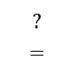
משימות הבנת הנתונים
איסוף הנתונים
אתר קאגל
תיאור הנתונים
סטטיסטיקה תיאורית של המשתנים
חקר הנתונים
בדיקת יחסים בין המשתנים ובינם לבין משתנה המטרה
איכות הנתונים
בדיקת חוסרים וטיב הנתונים

Slide 10
איסוף הנתונים
איסוף הנתונים
אתר קאגל
שם משתנה | שמות המשתנים כפי שמופיעים באנגלית | טווחי יחידות מידה | סוג משתנה (קטגוראילי\רציף)
הכנסה חודשית | MonthlyIncome | $, מספר חיובי | רציף
מגדר | Gender | זכר/נקבה | קטגוריאלי
גיל | Age | מספר חיובי | רציף
רמת השכלה | Education | ללא השכלה ועד תארי דוקטורט | קטגוריאלי
תפקיד | JobRole | 9 תפקידים שונים | קטגוריאלי
מרחק מהבית | DistanceFromHome | 1-29 מייל | רציף
סיפוק מהעבודה | JobSatisfaction | 1-4 | בדיד
שנות עבודה סהכ | TotalWorkingYears | 0-40 | רציף
כמות שנים מהקידום האחרון | YearsSinceLastPromotion | 0-15 | רציף
שנים עם מנהל נוכחי | YearsWithCurrManager | 0-17 | רציף
דירוג תפקיד | JobLevel | 1-5 | בדיד
שחיקה | Attrition | כן/לא | קטגוריאלי
הנתונים נלקחו מאתר Kaggle
סט הנתונים הסט הראשוני כלל:
1470 רשומות
34 משתנים מסבירים ומשתנה מטרה
כאשר:
12 רציפים
13 בדידים
9 קטגוריאלים (3מתוכם בוליאנים)
ומשתנה מטרה רציף

Slide 11

העולם האמיתי כיום
1.רוב עובדי ההייטק בישראל – כמו גם במדינות מפותחות אחרות – הם גברים, והסיבות לכך מגוונות. סיבה אחת היא בחירות שונות של גברים ונשים לאורך כל שלבי רכישת ההשכלה וההכשרה, ואחר כך גם בשוק העבודה.
2. ככל שהגיל עולה כך שיעור המועסקים בהייטק קטן.
3. בהתאם לביקוש אותם אלגוריתמאי למידה עמוקה (שהם המבוקשים ביותר בהייטק לשנת 2021) הם התברגו גם לרשימת שיאני השכר בהייטק עם שכר שנע בין 35 ל-45 אלף שקל בחודש לעובדים עם שלוש עד שש שנות ניסיון.
עולה בקנה אחת עם מאגר הנתונים שלנו,משמע אנו יכולים להניח מהימנות.
Notes:
http://www.hon.co.il/%D7%A2%D7%95%D7%91%D7%93%D7%99%D7%9D-%D7%91%D7%94%D7%99%D7%99%D7%98%D7%A7-%D7%9E%D7%95%D7%9C-%D7%A2%D7%95%D7%91%D7%93%D7%95%D7%AA-%D7%91%D7%94%D7%99%D7%99%D7%98%D7%A7-%D7%A4%D7%A2%D7%A8%D7%99-%D7%94/
2. https://easyconomy.com/%D7%94%D7%99%D7%99%D7%98%D7%A7-%D7%97%D7%9C%D7%A7-%D7%93-%D7%A9%D7%9B%D7%A8-%D7%A2%D7%95%D7%91%D7%93-%D7%94%D7%99%D7%99%D7%98%D7%A7/
https://www.globes.co.il/news/article.aspx?did=1001271491
https://www.cbs.gov.il/he/subjects/Pages/%D7%94%D7%99%D7%99%D7%98%D7%A7.aspx

Slide 12
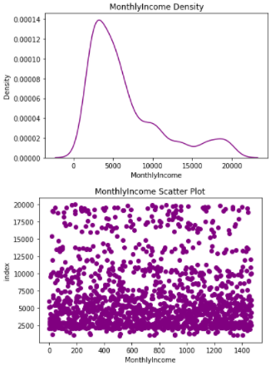
תיאור הנתונים
תיאור הנתונים
משתנה המטרה: הכנסה חודשית
מינימום: 1,009
מקסימום:19,999
ממוצע: 6,503
חציון: 4813.5
סטיית תקן: 4,707.95

Slide 13
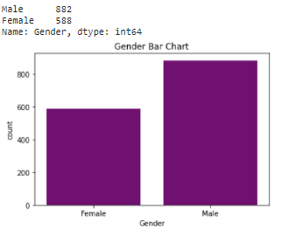
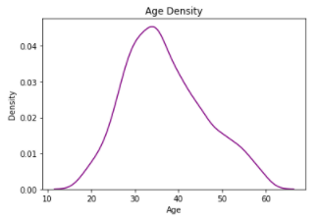
תיאור הנתונים
תיאור הנתונים
משתנה מסביר: מגדר
משתנה מסביר: גיל
בהתאם למצב ביתר שוק ההייטק, גם כאן ניתן לראות יותר גברים מנשים.
ממוצע: 36.92
חציון: 36
סטיית תקן: 9.13

Slide 14
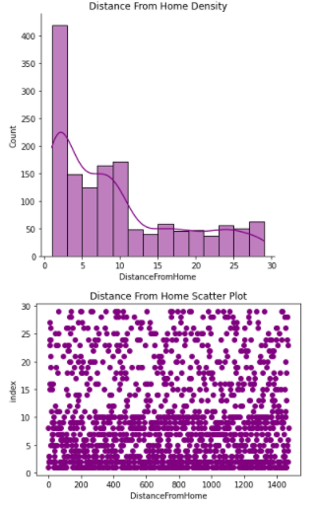
תיאור הנתונים
תיאור הנתונים
משתנה מסביר: מרחק מהבית
ממוצע: 9.19
סטיית תקן: 7

Slide 15
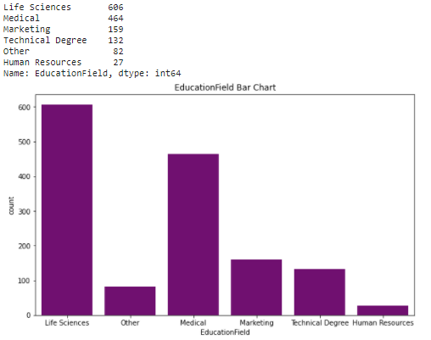
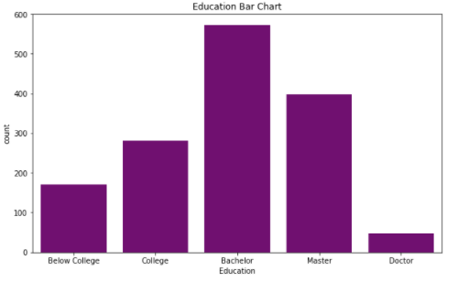
תיאור הנתונים
תיאור הנתונים
משתנה מסביר: תחום השכלה
משתנה מסביר: רמת השכלה
ניתן לראות שמרבית העובדים הם בוגרי תואר ראשון

Slide 16
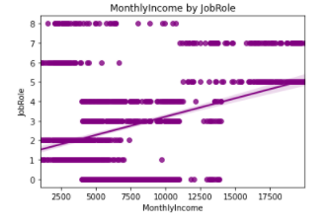
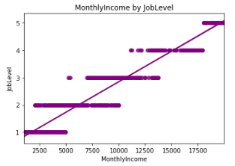
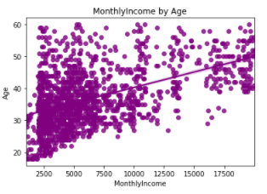
חקר הנתונים
חקר הנתונים
קשר בין משתנים נבחרים למשתנה המטרה

Slide 17
חקר הנתונים
חקר הנתונים
קשר בין המתשנים לבין עצמם
(בוצע לאחר המרת המשתנים)

Slide 18
איכות הנתונים
איכות הנתונים
אין ערכים חסרים
אין ערכי '0’ , ‘None’,‘N/A’(עד כדי מקומות הגיוניים, לדוגמא 0 שנים בחברה)
במעט הפיצ'רים שלא ידענו את משמעותם בעולם העסקי חיפוש מהיר בגוגל פתר את השאלה.
טווחי הנתונים שהתקבלו עבור המתשנים מסבירים את הדעת (לא היה גיל 230 וכו')
היו פ'יצרים שנמדדו על בסיס הערכה עצמית והערכת המנהל, ניתן לראות בהם שכל העובדים קיבלו/נתנו ציונים גבוהים (גורם לתהות האם מהימן מספיק?).

Slide 19
3.הכנת הנתונים
Let’s Dive In

Slide 20




משימות הכנת הנתונים
ניקוי סט הנתונים
אין ערכים חסרים ולא הגיוניים
בדיקה האם יש רשומות כפולות
הורדת פיצ'רים שאינם תורמים מידע
שינוי פורמט הנתונים
המרות נתונים
נורמליזציה
יצירת משתנים חדשים
בחירת הפיצ'רים

Slide 21
טיפול במשתנים הקיימים
ניקוי סט הנתונים
Irrelevant columns:
Department
PerformanceRating
Single valued columns:
Over18
StandardHours
EmployeeCount
Unique :
EmployeeNumber
Wage components columns:
DailyRate
HourlyRate
MonthlyRate
נבדק אם ישנן רשומות כפולות - אין
ירדו משתנים לא רלוונטים (אשר לא תורמים לידיעה או האמינות שלהם לוקה בחסר)
ירדו משתנים אשר בהם לכל הרשומות אותו הערך
ירדו משתנים יחודיים
ירדו משתנים המהווים חלק ממרכיבי השכר
Notes:
PerformanceRating
ירד כי לכולם יש דירוגים גבוהים בקטע לא הגיוני

Slide 22
טיפול במשתנים הקיימים
שינוי פורמט הנתונים
המרות של המשתנים הקטגוריאלים לנונימלים (ללא סדר):
Attrition
EducationField
Gender
JobRole
MaritalStatus
OverTime
המרות של המשתנה הקטגוריאלים לאורדינלי:
BusinessTravel
המרות של משתנים רציפים לבינים (כמו מרחק מהבית ל5 קטגוריות מ1 עד 5 כש1 מציין קרבה לעבודה ו5 מרחק).
catDistanceFromHome
catTotalWorkingYears
catYearsAtCompany
catYearsInCurrentRole
catYearsWithCurrManager
catYearsSinceLastPromotion
המרת הסקאלה של כל הנתונים ל0-1 (לטובת הרשת)

Slide 23
יצירת פיצ'רים חדשים
יצירת משתנים חדשים
בבואנו לנתח את הבעיה הבנו שבעצם אנחנו מתמודדים כאן עם שתי בעיות, כאשר הסט שלנו מכין משתנים אשר מדברים על דבר הסיפוק של העובד בחברה, הזמן שלו עם המנהל הנוכחי, השנים שחלפו מאז הקידום האחרון ומדדים אחרים אשר נוגעים רק עבור עובדים אשר כבר נמצאים בחברה.
מכיוון שברצוננו גם לחזות הצעת שכר עבור עובד חדש נרצה להבדילם באמצעות אינדיקטור, ולכל אלה אשר כן מגיעים להצעת שכר לתת פיצ'ר אחד או שניים אשר ממשקלים את הנתונים הללו, ואלה נכפלו באינדיקטור המציין אם העובד חדש או לא (כאשר ההנחה היא שעובד שטרם מלאו לו שנתיים בחברה נחשב חדש ונתחייס אליו כאל 'מומעד לעבודה' תחת ההנחה שהדרג הגבוה לא נמצא בקבוצה זו).
Notes:
df_dataset['worker'] =0.2 * df_dataset['JobInvolvement'] +0.1 * df_dataset['PercentSalaryHike'] +0.1 * df_dataset['TrainingTimesLastYear'] +0.3 * df_dataset['catYearsSinceLastPromotion']
df_dataset['Satisfaction'] = 0.3 * df_dataset['JobSatisfaction'] + 0.2 * df_dataset['EnvironmentSatisfaction'] + 0.3 * df_dataset['catYearsWithCurrManager']+ 0.1 * df_dataset['catYearsSinceLastPromotion']+ 0.1 * df_dataset['RelationshipSatisfaction']

Slide 24
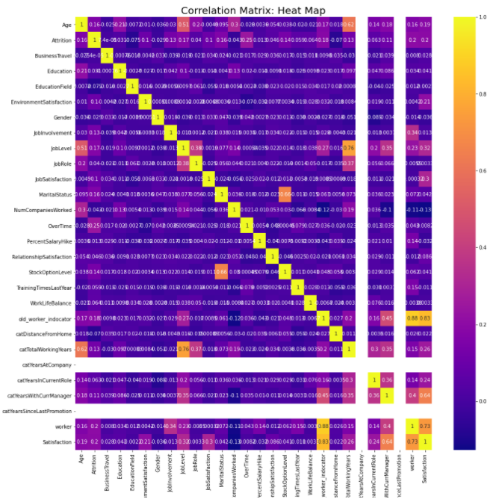
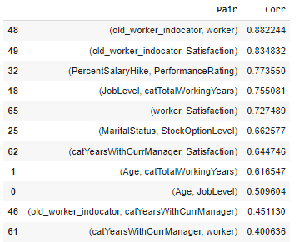
מפת חום ומתאמים
בחירת הפיצ'רים

Slide 25
בחירת משתנים
בחירת הפיצ'רים
הוסר האינדיקטור המציין אם העובד עובד בארגון יותר משנתיים
old_worker_indocator
הוסרו המשתנים הקורלטיביים ביותר
הוסרו המשתנים אשר מתארים עובד שכבר נמצא בארגון (נכנסו בחישוב של פיצ'ר החדש ‘Worker'(
JobSatisfaction
EnvironmentSatisfaction
JobInvolvement
RelationshipSatisfaction
TrainingTimesLastYear
catYearsSinceLastPromotion
catYearsWithCurrManage
catYearsAtCompany
catYearsInCurrentRole
catTotalWorkingYears
MaritalStatus
Satisfaction

Slide 26
בתום הכנת הנתונים
 | משמעות | שם המשתנה
משתנה מוסבר | הכנסה חודשית | MonthlyIncome
1. | מגדר | Gender
2. | גיל | Age
3. | רמת השכלה | Education
4. | ציון משוקלל לעובד קיים | worker
5. | מרחק מהבית | DistanceFromHome
6. | תדירות נסיעות לחו"ל | BusinessTravel
7. | תחום לימודים | EducationField
8. | שעות נוספות | OverTime
9. | שנים עם מנהל נוכחי | YearsWithCurrManager
10. | מספר החברות בהן עבד קודם | NumCompaniesWorked
11. | אחוז העלאה בשכר | PercentSalaryHike
12. | מניות | StockOptionLevel
13. | דירוג תפקיד | JobLevel
14. | איזון עבודה-פנאי | WorkLifeBalance
15. | שחיקה | Attrition
1470 רשומות
15 משתנים מסבירים ומשתנה מטרה
כל הפיצ'רים מנורמלים בסקאלה של 0-1
ומשתנה מטרה רציף

Slide 27
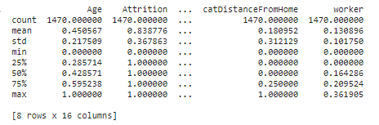
משמעות | שם המשתנה
הכנסה חודשית | MonthlyIncome
מגדר | Gender
גיל | Age
רמת השכלה | Education
תפקיד | JobRole
מרחק מהבית | DistanceFromHome
תדירות נסיעות לחו"ל | BusinessTravel
תחום לימודים | EducationField
מצב משפחתי | MaritalStatus
שעות נוספות | OverTime
שנים עם מנהל נוכחי | YearsWithCurrManager
מספר החברות בהן עבד קודם | NumCompaniesWorked
אחוז העלאה בשכר | PercentSalaryHike
מניות | StockOptionLevel
דירוג תפקיד | JobLevel
איזון עבודה-פנאי | WorkLifeBalance
שחיקה | Attrition
ציון משוקלל לעובד קיים | worker
'Age', 'Attrition', 'BusinessTravel', 'Education', 'EducationField', 'Gender', 'JobLevel', 'JobRole', 'MaritalStatus', 'NumCompaniesWorked', 'OverTime', 'PercentSalaryHike', 'StockOptionLevel', 'WorkLifeBalance', 'catDistanceFromHome', 'worker'

Slide 28
4.מידול
Let’s Dive In

Slide 29



משימות המידול
בחירת מודלים
בניית המודל
הערכת המודל
Notes:
כאן יוצגו שלושת השלבים עבור כל שקף

Slide 30
kmeans

Slide 31
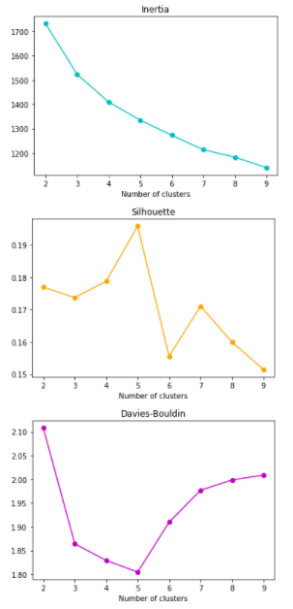
אשכול
ואז חשבנו על זה קצת יותר לעומק...
האם המפתח בעל הניסיון לא מניח מראש שהוא יקבל יותר מעובדת משאבי האנוש?
האם המהנדס בעל הדוקטורט לא מניח שהוא ירוויח יותר ממפתח צעיר?
ואז הבנו..
פתרון של בעיית סיווג למחלקות לא באמת מתאים בעיה שלנו
נלקח סט הנתונים ללא התגית והורץ אלגוריתם לאשכול – KMEANS
לאור הממצאים, תחילה, חשבנו לחלק את משתנה המטרה לבינים ולהפוך זאת לבעיית סיווג.
שמחנו לראות שלפי כל התרשימים התקבל שעלינו לבחור חמישה או שישה אשכולות ואז פנינו חזרה לפתרון הבעיה.

Slide 32
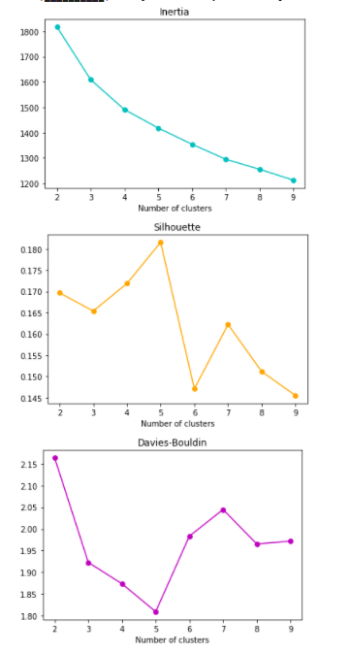

Slide 33
Prediction Problem

Slide 34
linear Regression

Slide 35
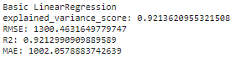
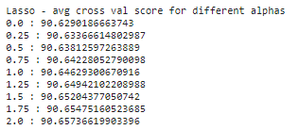
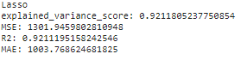
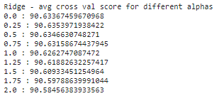
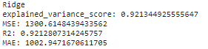
linear regression- L1 and L2 Regularization Methods
מכיוון שהמטרה כאן היא למנוע התאמת יתר, ובפועל מדדי הביצוע די דומים עבור כל המודלים, אין מניעה משימוש במודל הבסיסי של הרגרסיה.

Slide 36
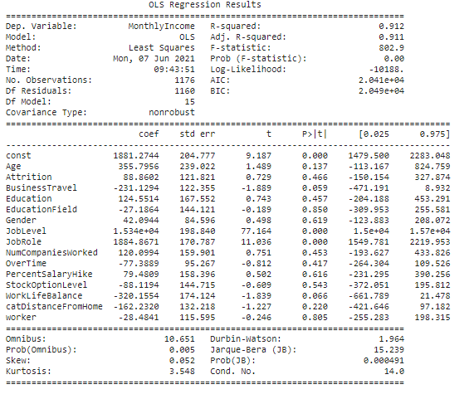

Slide 37
Random forest

Slide 38
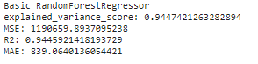
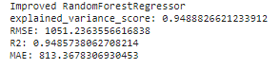
rf - Cv and hyperparameter tuning
'bootstrap’
'max_depth’
'min_samples_split’
'n_estimators'

Slide 39
XGboost

Slide 40
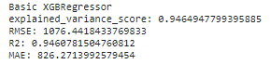
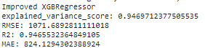
xgboost - Cv and hyperparameter tuning
max_depth
min_child_weight
Eta
subsample
colsample_bytree

Slide 41
mlp

Slide 42
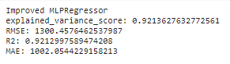
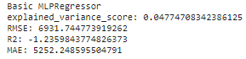
mlp - Cv and hyperparameter tuning
'activation’
'learning_rate'
'learning_rate_init
'alpha'
'hidden_layer_sizes

Slide 43
5.הערכה
Let’s Dive In

Slide 44



משימות הערכה
הערכת התוצאות
בחינת התהליך
החלטה על הצעד הבא

Slide 45
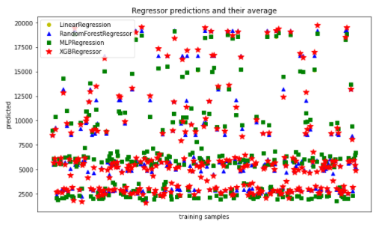
חיזויים של שלושת המודלים
הערכת התוצאות

Slide 46
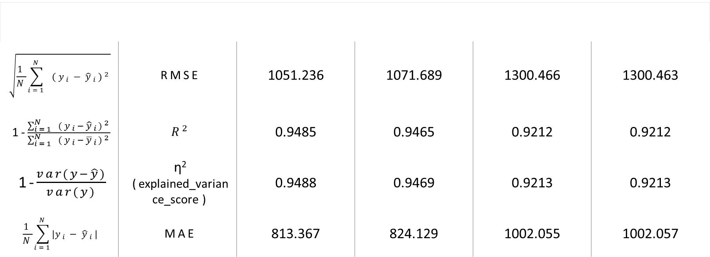
השוואה בין המודלים
בחינת התהליך
Formula | Metric | Random Forest | XGboost | MLP | Linear Regression
$$\sqrt{\frac{1}{N}\sum_{i=1}^{N}{{ (y_{i}−{\hat{y}}_{i})}^{2}}}$$ | RMSE | 1051.236 | 1071.689 | 1300.466 | 1300.463
1-$\frac{\sum_{i=1}^{N}{{ (y_{i}−{\hat{y}}_{i})}^{2}}}{\sum_{i=1}^{N}{{ (y_{i}−{\overline{y}}_{i})}^{2}}}$ | $$R^{2}$$ | 0.9485 | 0.9465 | 0.9212 | 0.9212
1-$\frac{var(y−\hat{y})}{var(y)}$ | η² (explained_variance_score ) | 0.9488 | 0.9469 | 0.9213 | 0.9213
$$\frac{1}{N}\sum_{i=1}^{N}{\left|y_{i}−{\hat{y}}_{i}\right|}$$ | MAE | 813.367 | 824.129 | 1002.055 | 1002.057

Slide 47
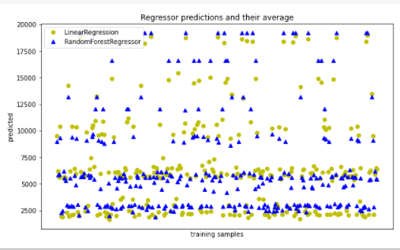
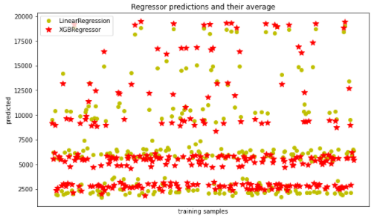
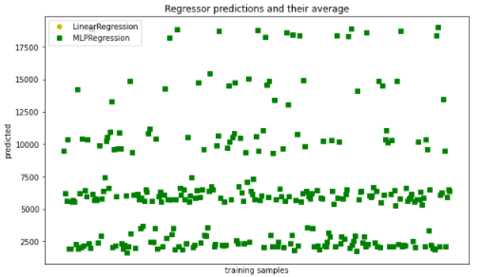
Linear regression vs others

Slide 48
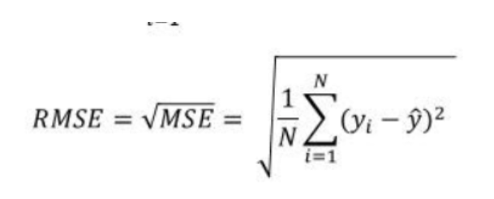
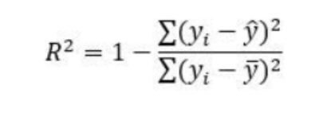
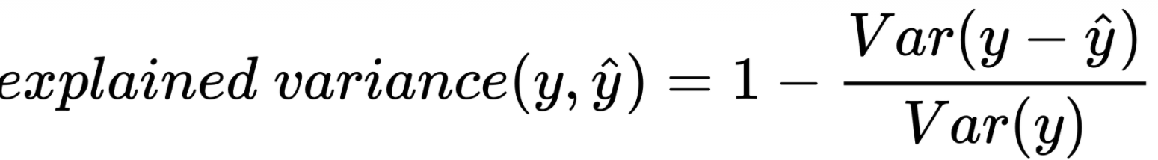
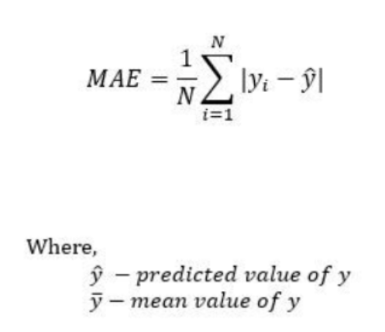
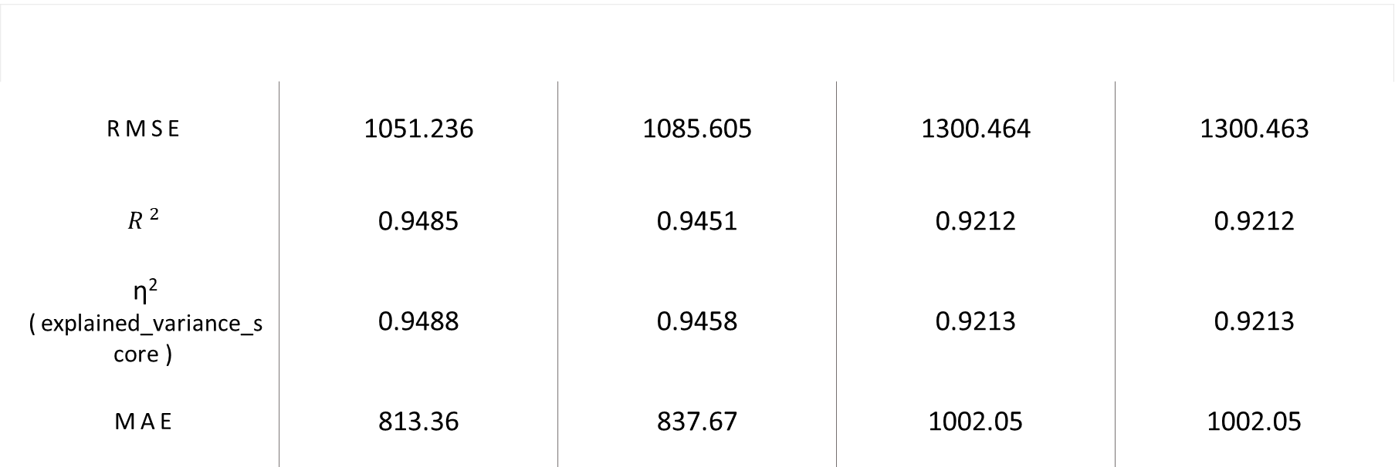
השוואה בין המודלים
 | Random Forest | XGboost | MLP | Linear Regression
RMSE | 1051.236 | 1085.605 | 1300.464 | 1300.463
$$R^{2}$$ | 0.9485 | 0.9451 | 0.9212 | 0.9212
η² (explained_variance_score ) | 0.9488 | 0.9458 | 0.9213 | 0.9213
MAE | 813.36 | 837.67 | 1002.05 | 1002.05

Slide 49
6.שיפור
Let’s Dive In

Slide 50
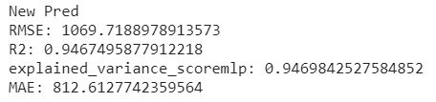
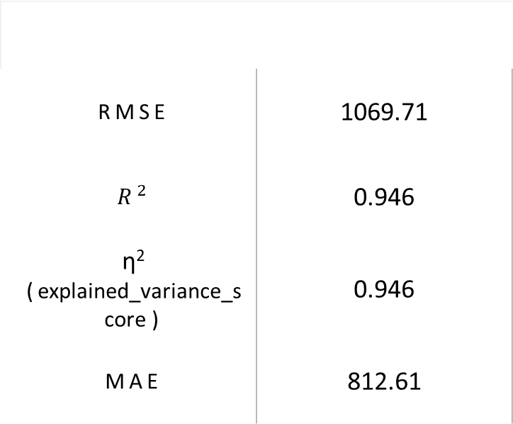
שיפור – שקלול של התוצאות לכדי חיזוי אחד
Metric | The Combination
RMSE | 1069.71
$$R^{2}$$ | 0.946
η² (explained_variance_score ) | 0.946
MAE | 812.61
Notes:
https://medium.com/analytics-vidhya/mae-mse-rmse-coefficient-of-determination-adjusted-r-squared-which-metric-is-better-cd0326a5697e

Slide 51

דיון ומסקנות
LOOKING AHEAD

Slide 52

חשיבה ביקורתית
נדגמה פה חברה אחת בלבד ואנו מודעים לבעייתיות בכך, בתחום שבו יש תחרות רבה יש לקחת בחשבון גם את המתחרים (הגדולים והקטנים) על מנת לקבל תוצאות משקפות יותר.
השכר בעולם ההיטק משתנה כל הזמן כתלות במקצועות הנדרשים בשוק וההתפתחחויות הטכנולוגיות וסט הנתונים שלנו עודכן לאחרונה ב2017, יש לדגום את הנתונים לאורך זמן כדי לקבל תמונה רחבה וכוללת.

Slide 53
THANK YOU
Any questions?

